Slide 1
trabajo
Junio 2021

Slide 2
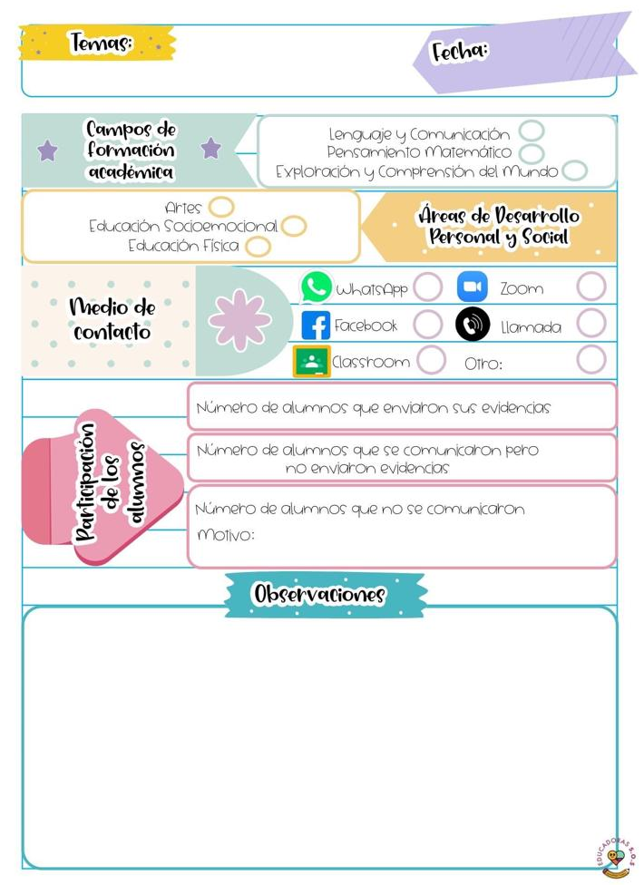
Datos
Fátima Araminda García Samaniego
01/06/2021
Jardín de niños Diego Rivera T.M
3 A
3
12
19
El día de hoy tuve clase con mis alumnos por medio de video llamada que se realizo en la plataforma google meet, se les invito a todos los alumnos. Comenzamos a saludarnos mientras se unían a la video llamada, cuando ya fueron las 11:05 am comenzamos la clase dándonos los buenos días, pasamos lista para poder comenzar de una mejor manera, antes de comenzar la clase les pregunte con cual canción preferían saludarse y bailar el día de hoy, al finalizar todos coincidimos con la canción “paso de la tortuga” la cual les gusta mucho.

Slide 3
Cuestione acerca del programa de televisión Aprende en casa III (¿Que fue lo que aprendimos? ¿Que te gusto mas? ¿Que no te gusto? ¿Realizaron los retos? ¿Como se sintieron al realizarlos?) para así poder llegar a explicarles que el día de hoy también con Exploración y comprensión del mundo natural y social son la higiene bucal. Para comenzar cuestione “¿Que es la higiene bucal?” La buena higiene bucal proporciona una boca que luce y huele saludablemente. Esto significa que: los dientes están limpios y no hay restos de alimentos. Luego escuchamos y vimos una historia de un niño que no quería lavar los dientes en el cual nos mencionaba la importante de tener una dieta balanceada y lavarnos los dientes de una manera constate, cuestionando ero ¿porque creen que sea importante cuidar nuestros dientes?. Luego realizamos un experimento que les intrigaba mucho lo que realizaríamos, fuimos sacando el material mencionando cual era, el experimento era del huevo que se pinta con el refresco simulando nuestros dientes. Hicimos solo algunos pasos para luego tener que esperar unos minutos pero para no tener tiempos muertos realizamos una actividad sobre los alimentos amigos de nuestros dientes y los enemigos, eso yo lo fui realizando en una presentación de PowerPoint para que lo pudieran observar mejor para luego ellos en su hoja de trabajo al menos 3 dibujos que se mostraban en los dientes. Cuando terminamos con la actividad regresamos al experimento, rápidamente me mencionaron que se veía distinto el huevo. El siguiente

Slide 4
paso era sacar el huevo del refresco observando lo que sucedía con el, explicando que es sucede en nuestros dientes cuando consumimos ese tipo de alimentos mencionando la importancia de tener un alimentación balanceada y con menos azúcar. Luego les pedí que lo lavaran solo con eso para ver que sucedía y claramente no se le quito, para después lavarlo con el cepillo de dientes y agua observando como se iba limpiando el huevo. Los alumnos se sorprendieron al poder observar lo que sucede en nuestros dientes y como lo podemos ayuda. Para antes de terminar cuestione (¿Que fue lo que aprendimos hoy? ¿Como lo aprendí? ¿Para que es útil en mi vida?) ellos rápidamente me dijeron a lavarnos los dientes, comer saludable y no comer tanta azúcar. Nos despedimos con un abrazo recordando que debemos de seguirnos cuidando y seguir todas las medidas que el sector salud nos indica.

Slide 5
Clase con alumnos 11 am

Slide 6
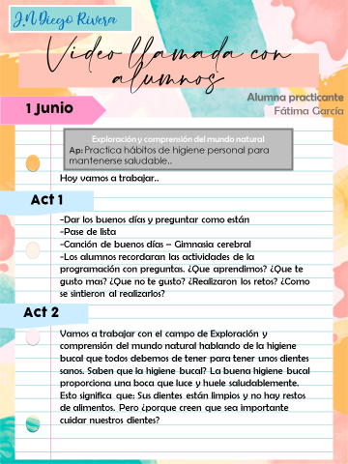
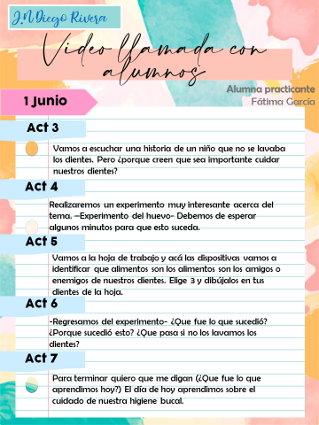
Estructura de las actividades de la video llamada

Slide 7
Datos
Fátima Araminda García Samaniego
02/06/2021
Jardín de niños Diego Rivera T.M
3 A
4
13
16
Hoy no tuve clase con los alumnos por medio de video llamada. En la transmisión de aprende casa II se estuvo trabajando con el campo de lenguaje y comunicación, y la área de educación física.
En el caso de lenguaje y comunicación comenzaron con una video llamada de rosita mencionando que tenia un problema pidiendo ayuda con algunas actividades para enseñarse a escribir e identificar mas letras como por ejemplo escribir su nombre le era muy complicado. Cuestionarón

Slide 8
si en casa sabían escribir su nombre, para mencionar que harían varias actividades para ayudarlos a que lo pueden lograr, primero identificaron su nombre, pasaron videos de niños enseñando su nombre, como otras actividades pasaron un video de una maestra dando su clase donde los alumnos reconocen su nombre.
Hicieron una pausa activa antes de comenzar con la otra clase. En la clase de educación física comenzó con la importancia de lavarnos las manos de manera constantemente, mencionaron los materiales que ocuparían para la clase de hoy para que lo pudieran tener listo. Los materiales fueron una hoja de papel, un recipiente, pelotas y un palo de escoba. Realizaron actividades con la hoja como pidiéndosela en la cabeza y caminar derecho sin que se caiga, luego lanzaron y cacharon una pelota de papel con la hoja para poder jugar futbol con ella. Así como jugar distintas cosas poniéndose retos utilizando sus materiales

Slide 9
Datos
Fátima Araminda García Samaniego
03/06/2021
Jardín de niños Diego Rivera T.M
3 A
4
13
16
Hoy no tuve clase con los alumnos por medio de video llamada. En la transmisión de aprende casa II se estuvo trabajando con el campo de pensamiento matemático, y la área de lenguaje y comunicación.
En el caso de pensamiento matemático comenzaron con una de ellas mencionando que estaba muy preocupaba porquee tenia muchos pendientes por hacer. En el estudio tenían como unas calles donde venían muchos lugares como una carnicería, una farmacia, tintorería, etc. Primero

Slide 10
mencionaban donde tenían que ir para hacer el pendiente para cuestionar ¡como podemos llegar?, pasaban audios de niños mencionando donde se encontraba, buscaban varios caminos de poder ir para luego elegir el que les parecía mas factible. Luego se pusieron un carrito de cartón para cantar una canción llamado vamos de paseo. Hicieron una pausa activa antes de comenzar con la otra clase. En la clase de lenguaje y comunicación tenían algunos materiales pegados en el pizarrón platicando que realizarían algunos juegos para lograr describir algunos objetos siendo muy observadores. Primero tomaron una imagen para comenzar a describirla y la otra persona tenia que adivinar de cual se trataba. Luego jugaron adivina quien pegándose una tarjeta en la frente y la otra persona dando pistas de lo que era por medio de la descripción.

